Slide 1

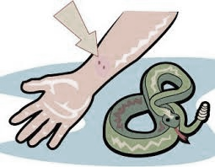
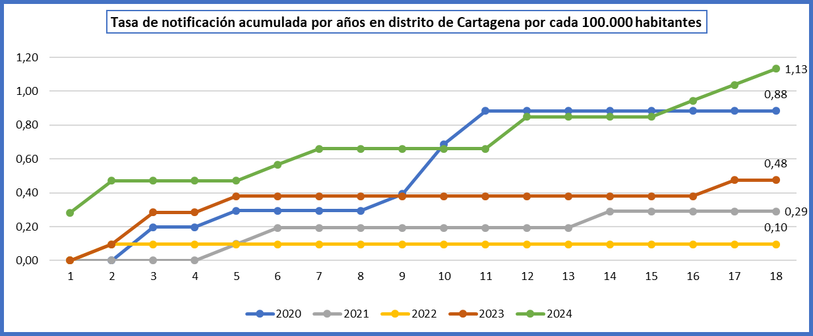
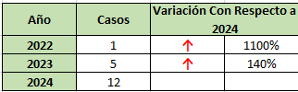
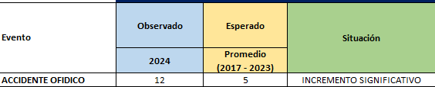
12
No. de casos
Boletín Epidemiológico Accidente Ofídico en el Distrito de Cartagena
Semana Epidemiológica #18 - 2024
INFORME DE ACCIDENTE OFÍDICO
Teniendo en cuenta la notificación al SIVIGILA del evento Accidente Ofídico, en el Distrito de Cartagena de Indias a semana epidemiológica #18 año 2024 se reportaron por parte de las UPGD 12 casos, en el 2023 se notificaron 5 casos, mientras que en el 2022 se presentó 1 caso; en concordancia con lo anterior, se presenta un incremento del 140% en el número de casos en el año 2024. Teniendo en cuenta el promedio histórico desde 2017 a 2023 de los casos de accidente ofídico se esperaban que se presentaran 5 casos a esta misma semana y se observa que se notificaron 12 casos, lo cual representa un incremento estadísticamente significativo. Y al observar la incidencia acumulada por semana del evento se observa que ha sido mas alta que en los últimos 5 años y le sigue la del año la del año 2020. (Figura 1).
COMO SE COMPORTA EL EVENTO

Slide 2
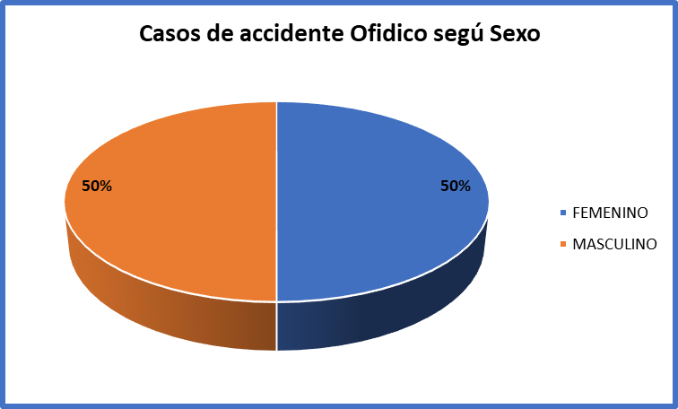
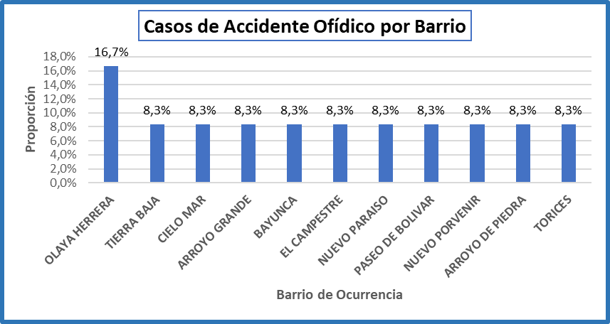
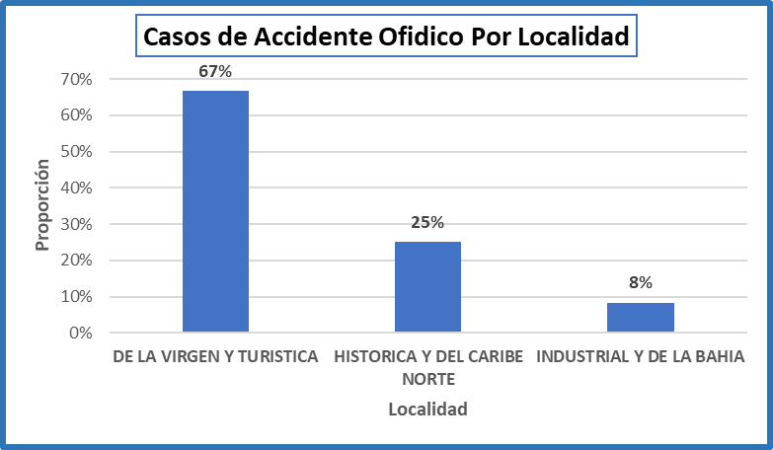
CONDICIONES DEMOGRAFICAS SEMANA EPIDEMIOLÓGICA #18 - 2024
INFORME DE EVENTO
De acuerdo a los determinantes demográficos y sociales se presentó en igual proporción en ambos sexos, los casos son de nacionalidad Colombiana y residentes en la Localidad De la Virgen y turística con el 67%, en la localidad Histórica y del caribe Norte el 25% y en la localidad Industrial y de la bahía el 8%, restante. Los barrios donde se presentaron los accidentes ofídicos fueron en Olaya Herrera con el 16,7% (n=2), Bayunca, Arroyo Grande, Arroyo de Piedra, Nuevo Paraíso, Cielo Mar, Torices, Campestre, Tierra Baja y en el Barrio Nuevo Porvenir, con el 8,3% (n=1), respectivamente..

Slide 3
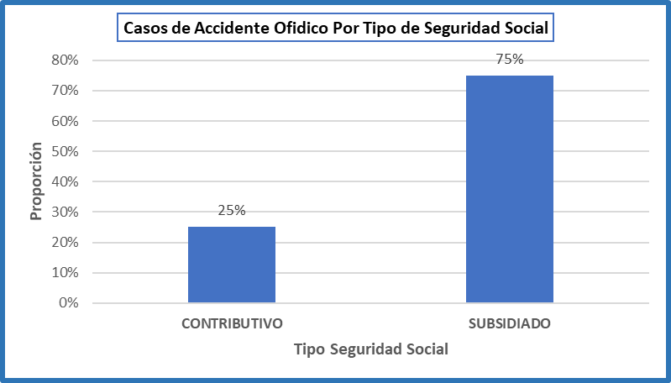
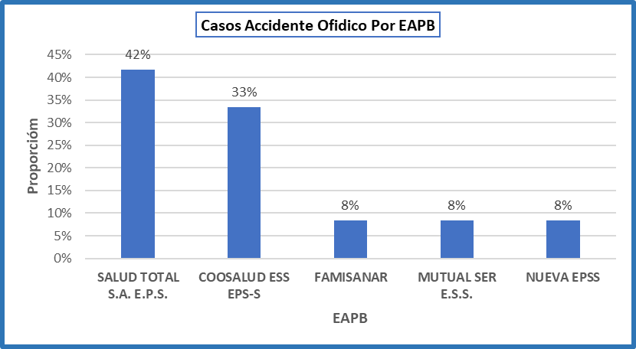
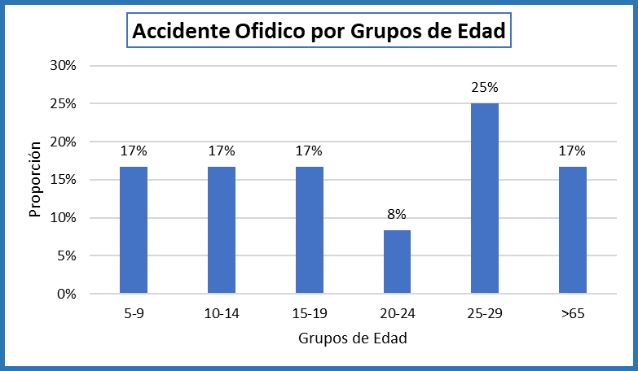
CONDICIONES DEMOGRAFICAS SEMANA EPIDEMIOLÓGICA #18 - 2024
INFORME DE EVENTO
De acuerdo con los determinantes sociales y demográficos del evento Accidente Ofídico según la variable grupo de edad, el evento se presentó en mayor proporción en el grupo de edad de 25-29 con el 25%; seguido de los grupos de 10–14 y 15-19 con el 17%; Revisando la variable tipo de seguridad social, se han presentado en los regímenes subsidiado con una proporción de 75%, seguido el régimen contributivo con el 25%; en el 100% de los casos se consignó como Otra Pertinencia Étnica. De acuerdo con las Empresa Administradora de Planes de Beneficios, en los casos de Accidente Ofídico se presentó en mayor proporción de casos en la EAPB Salud Total con el 42%, seguido de Coosalud con el 33%, Mutual Ser y Nueva EPS con el 8%, respectivamente.

Slide 4
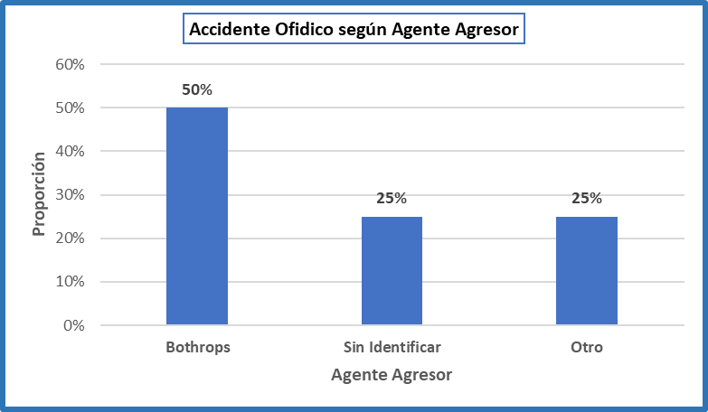
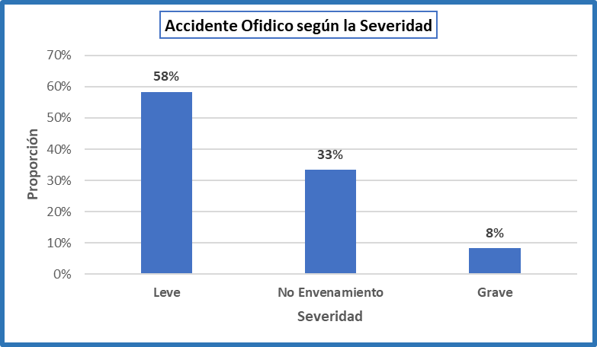
INDICADORES ACCIDENTE OFIDICO SEMANA EPIDEMIOLÓGICA #18- 2024
INFORME DE EVENTO
De acuerdo a la Severidad del accidente ofídico podemos observar que el 58% de los casos fueron Leves, el 33% como No Envenenamiento y el 8% como grave.
.
Revisando las serpientes identificadas en el accidente, podemos observar que la mayor proporción de los caso fue causado por la especie Bothrops, correspondiente al 50% de los casos, en el 25% de los casos no se pudo identificar la especie agresora y en el 25% consignaron que la especie era una Falsa Mapaná de agua.

Slide 5
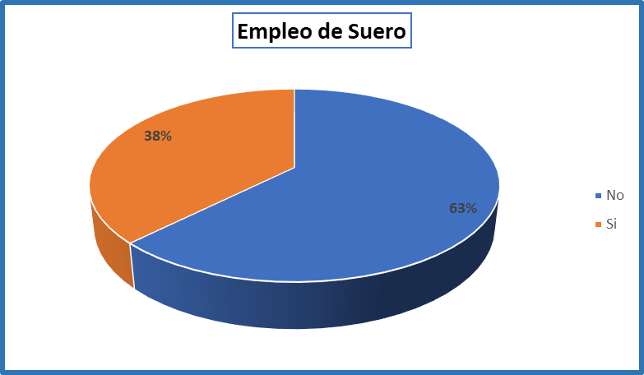
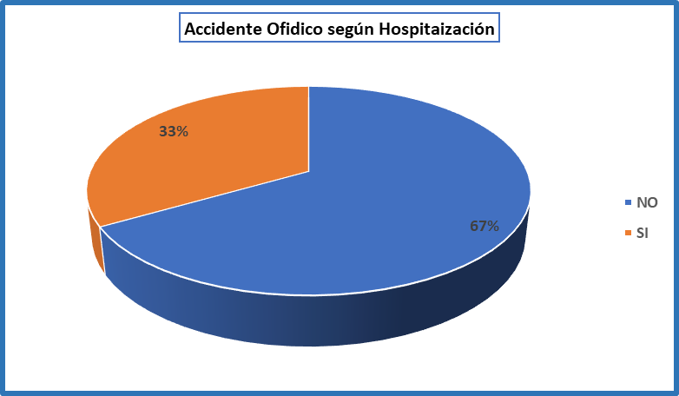
INDICADORES ACCIDENTE OFIDICO SEMANA EPIDEMIOLÓGICA #18 - 2024
INFORME DE EVENTO
De acuerdo a el tipo de atención prestada a los pacientes se registró que el 67% de los casos, fueron hospitalizados.
Revisando el manejo del accidente ofídico podemos afirmar que a semana #18, el 38% de los casos de accidente ofídico reportados como envenenamiento, ya sea leve, moderado o grave notificados al Sivigila recibieron suero antiofídico.
Hasta el Semana epidemiológica #18 no se ha reportado ninguna muerte relacionada con el evento, la Letalidad es del 0%. Y la Incidencia es de 1,13 casos por cada 100 mil habitantes.

Slide 6


INFORME DE EVENTO
PROGRAMA DE VIGILANCIA EN SALUD PÚBLICA
DEPARTAMENTO ADMINISTRATIVO DISTRITAL DE SALUD DADIS
ALEX TEJADA NÚÑEZ
Director DADIS
MONICA JURADO MÁRQUEZ
Directora Operativa de salud Pública
EVA MASIEL PEREZ TORRES
Líder programa de vigilancia en salud pública
ELABORADO POR
CARLOS GUERRA GUARDO
Referente de Zoonosis

